Slide 1
Diseminarea proiectului Erasmus+ al Liceului Teoretic “Henri Coandă”, Bacău Număr proiect: 2023-1-RO01-KA121-SCH-000130464 Pentru școli acreditate Cod de acreditare: 2022-1-RO01-KA120-SCH-000105409 "21st Century Skills: Preparing Students for the Future Workplace” Alanya- Turcia 27 aprilie-1 mai 2024
Frâncu Simona Elena – Cursant
Mărăndoiu Valentina – Cursant
Samson Lavinia Maria– Cursant

Slide 2
"21st Century Skills: Preparing Students for the Future Workplace”
Pe măsură ce piața muncii evoluează și tehnologia continuă să avanseze, este esențial ca elevii să dobândească abilitățile necesare pentru a reuși la locul de muncă al secolului al XXI-lea.
De-a lungul cursului, am abordat subiecte precum:
gândirea critică;
rezolvarea problemelor;
comunicarea;
colaborarea;
creativitatea;
alfabetizarea tehnologică;
competența culturală;
conștientizarea globală;
responsabilitatea socială.
Am explorat strategii pentru a dezvolta și consolida aceste abilități la elevi, prin activități practice, discuții și studii de caz.

Slide 3
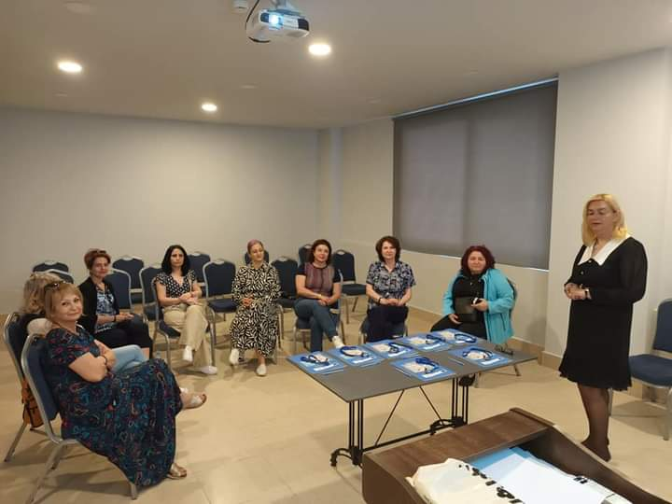
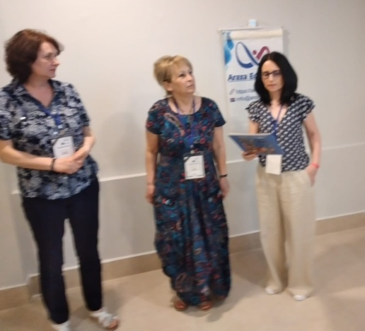
"21st Century Skills: Preparing Students for the Future Workplace”
27 aprilie 2024
Am purtat discuții referitoare la rolul gândirii critice și al rezolvării problemelor în viața de zi cu zi.
Activitatea practică: provocarea gândirii de proiectare.

Slide 4
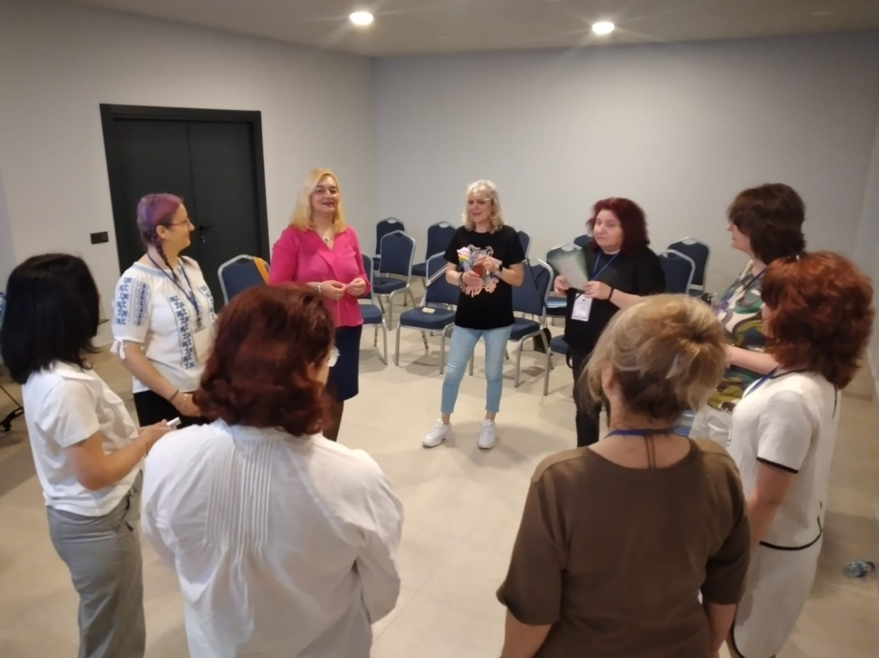
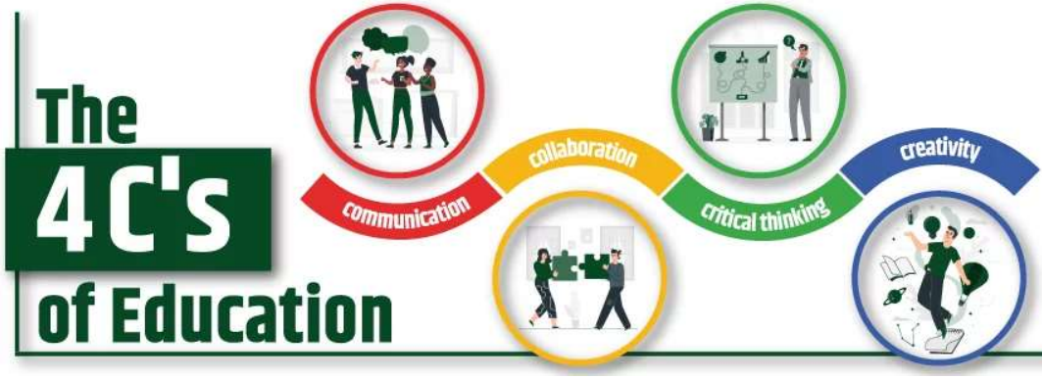
"21st Century Skills: Preparing Students for the Future Workplace”
28 aprilie 2024
Am abordat strategii practice pentru predarea abilităților de comunicare și colaborare elevilor, prin analiza studiului de caz al comunicării eficiente într-un cadru de echipă.

Slide 5
"21st Century Skills: Preparing Students for the Future Workplace”
29 aprilie 2024
Am discutat despre rolul creativității la locul de muncă și despre explorarea diferitelor tipuri de creativitate.
Activitatea practică s-a concretizat într-o sesiune creativă de brainstorming și în discuții privind importanța creativității în inovare și succes.

Slide 6
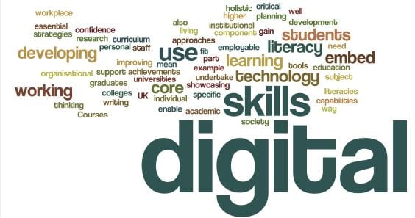
"21st Century Skills: Preparing Students for the Future Workplace”
30 aprilie 2024
Tema zilei a fost alfabetizarea tehnologică la locul de muncă și înțelegerea impactului tehnologiei asupra pieței muncii și a societății. Am deprins strategii practice pentru predarea alfabetizării tehnologice elevilor.

Slide 7
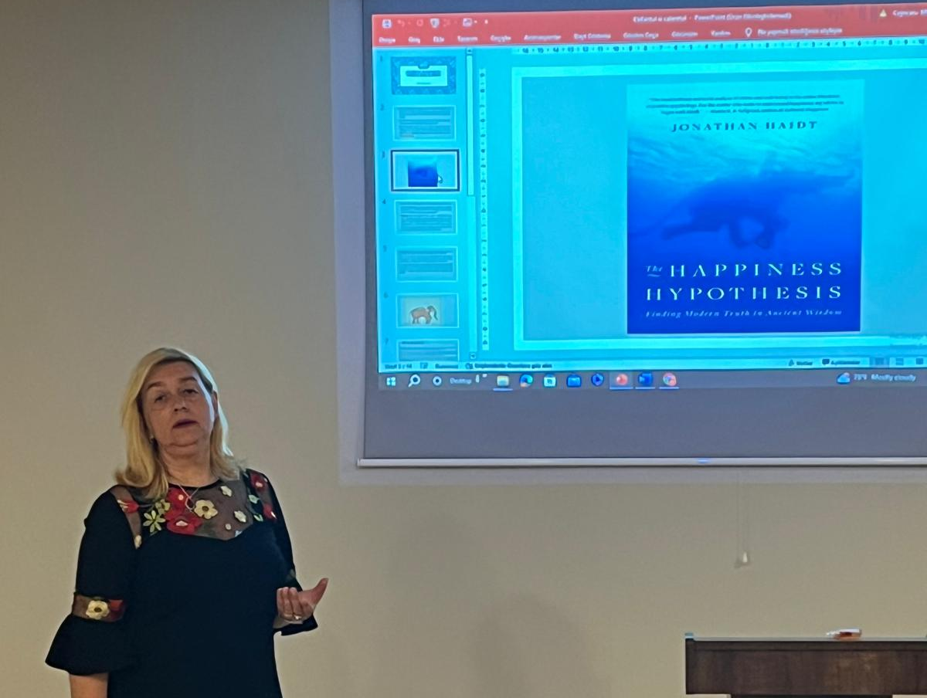
"21st Century Skills: Preparing Students for the Future Workplace”
1 mai 2024
Activitățile zilei au fost dedicate înțelegerii importanței diversității și incluziunii la locul de muncă, prin intermediul unui atelier de competențe culturale (competența culturală fiind definită ca abilitatea de a lucra eficient cu persoane din medii culturale diferite).

Slide 8
"21st Century Skills: Preparing Students for the Future Workplace”
Concluzii
În societatea contemporană, educația standard nu mai este pe deplin capabilă să ofere abilitățile care sunt solicitate pe piața muncii.
Astfel rolul profesorului va fi acela de a-l sprijini pe elev în dobândirea de abilități, care îi vor permite să fie pregătit pentru provocările societății moderne.

Slide 9
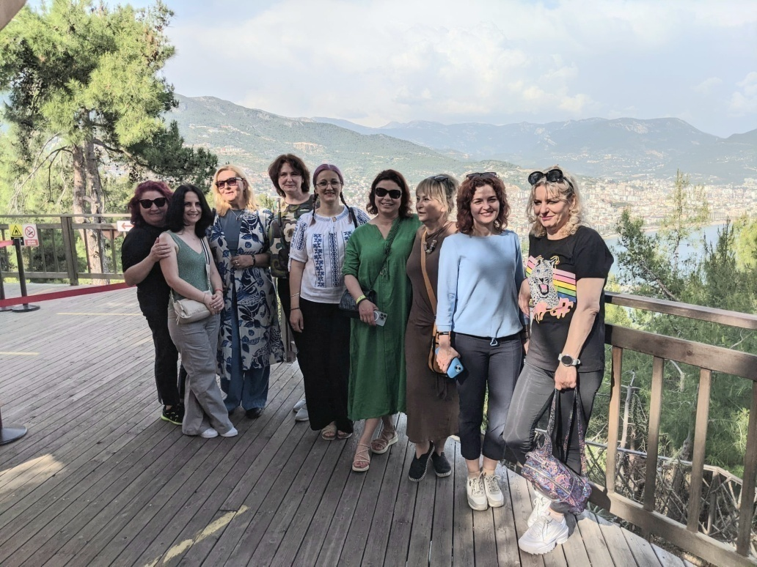
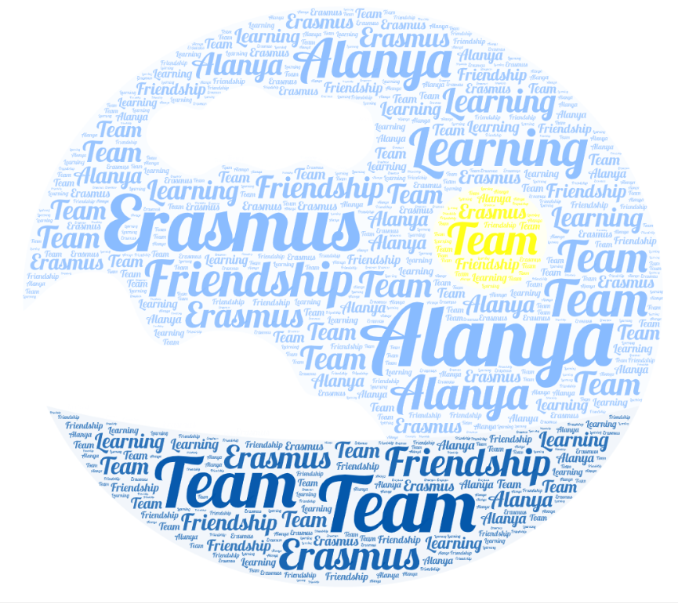
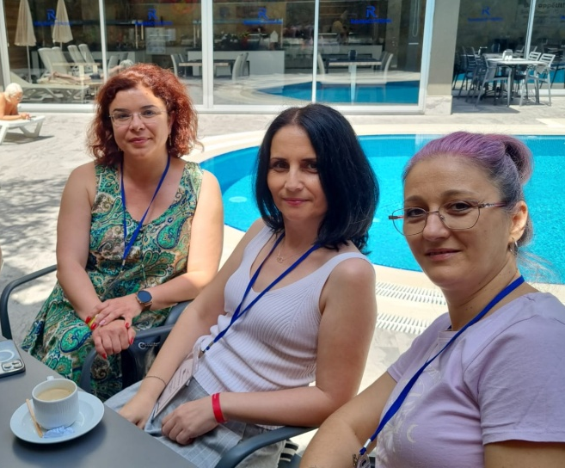
"21st Century Skills: Preparing Students for the FutureWorkplace”
Alanya - Experiența culturală

Slide 10
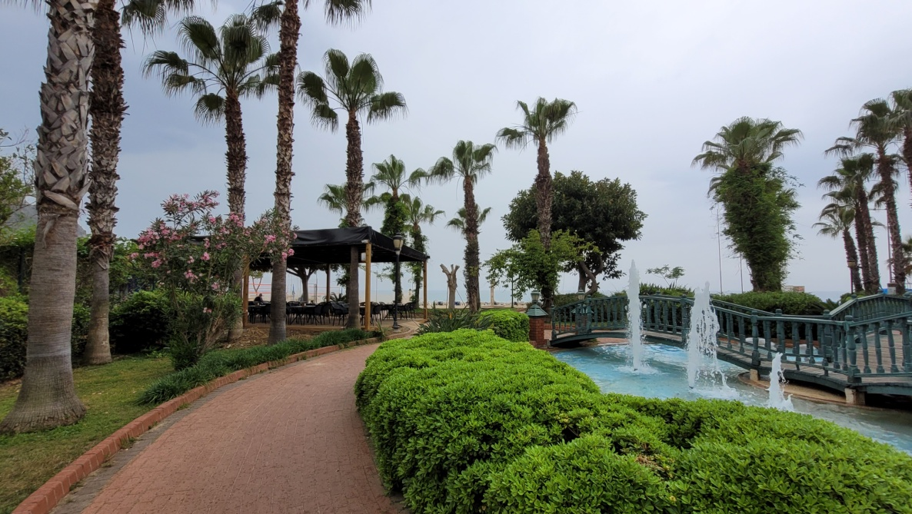
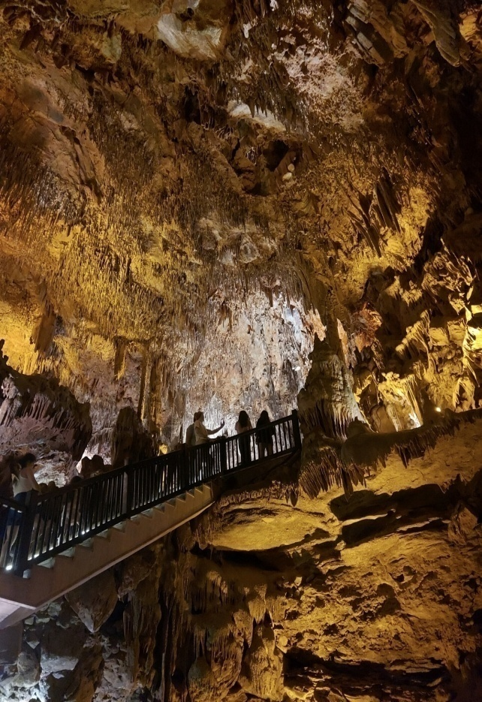
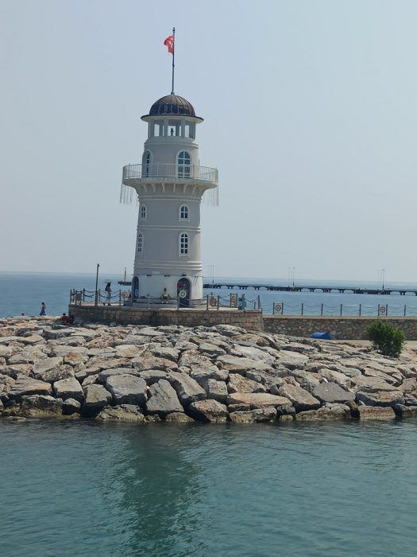
"21st Century Skills: Preparing Students for the FutureWorkplace”
Alanya - Experiența culturală

